Slide 1
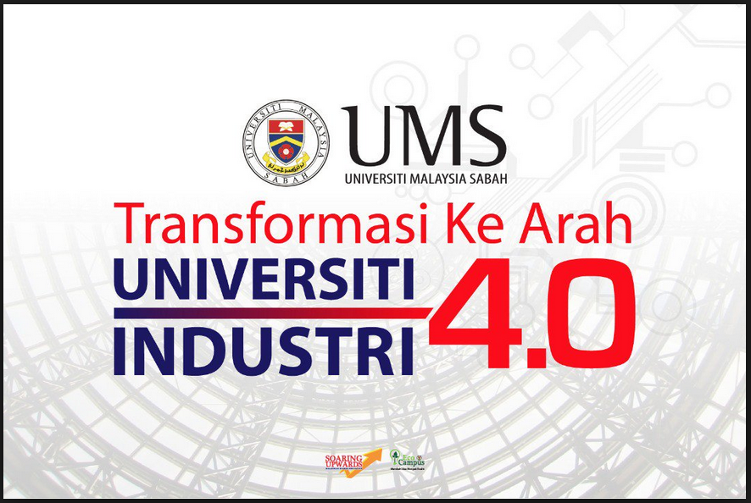

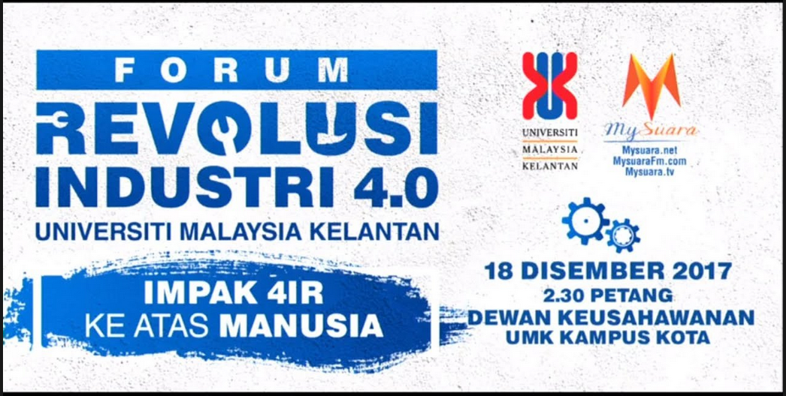
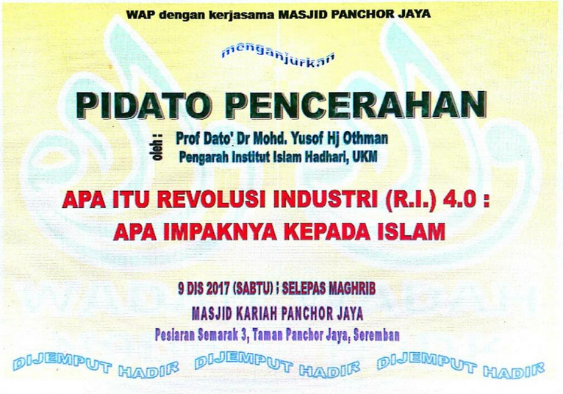
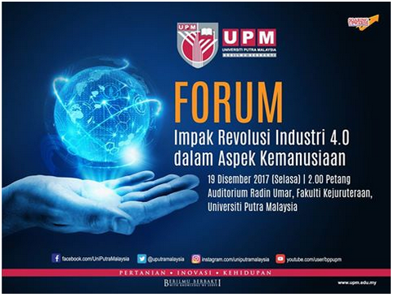
Cabaran pelestarian bahasa Melayu menjelang Revolusi Industri Keempat
Prof. Dr. Arndt Graf
Jabatan Pengajian Asia Tenggara
Goethe-University Frankfurt
Contoh untuk wacana berbahasa Melayu tentang RI4 saat ini

Slide 2
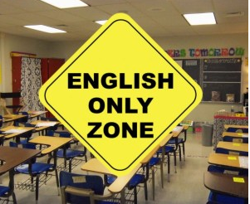
1. Bahasa wacana tentang RI4: bahasa Inggeris atau bahasa lain?
Hujahan:
Revolusi Industri Keempat mencabar bahasa yang bukan bahasa Inggris, khususnya sebagai bahasa ilmu
Pertanyaan pertama: memang begitu?
http://star.edu.af/advantages-of-using-english-in-the-classroom/

Slide 3
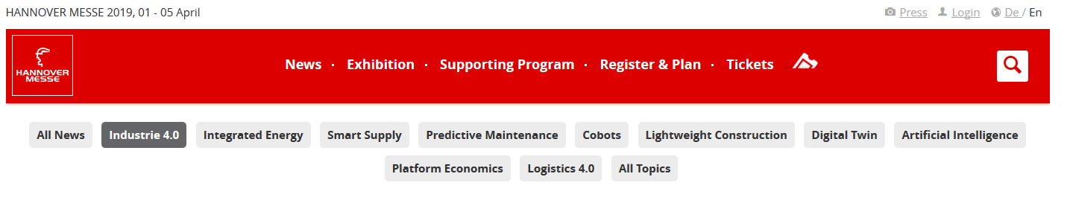
Bahasa wacana tentang RI4 di pameran industri antarabangsa
Sering: wacana tentang Revolusi Industri 4.0 didominasi oleh engineering dan bisnis (contoh: Pameran Hanover 2019, di atas), wacana dalam forum antarabangsa dalam bahasa Inggeris
Tujuannya: pemasaran produk di peringkat antarabangsa
Kesan: seolah-olah „era Industri 4.0“ akan menghabiskan semua bahasa lain, termasuk bahasa Melayu, Jerman, Perancis dll.

Slide 4
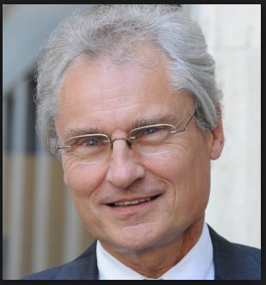
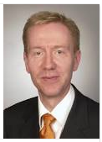
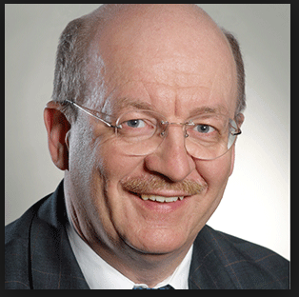
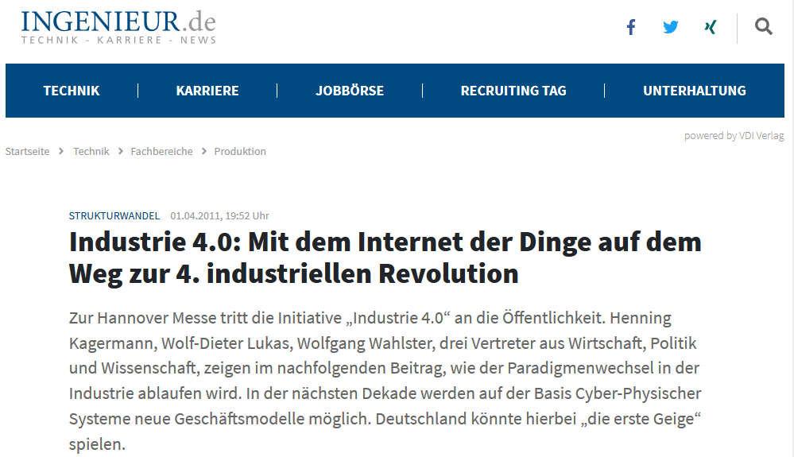
Konsep Industri Keempat – Industrie 4.0
Menjelang Pameran Industri Hanover 2011: artikel oleh Kagermann/Lukas/Wahlster
merupakan ringkasan dari laporan Dewan Penasihat Bisnis-Sains dari Kerajaan Federal, terbit selepas diterima oleh Kerajaan
hujah: selepas Krisis Kewangan 2008 teknologi baru penting bagi Jerman sehingga ekonominya tetap kuat pada abad ke-21
Industrie 4.0
artikel dan seluruh wacana ilmiah, ekonomi dan politik sejak itu tentu dalam bahasa Jerman
H. Kagermann, SAP + acatech
W.-D. Lukas,
Kementerian Pendidikan dan Penyelidikan
W. Wahlster, profesor ICT, Saarland University

Slide 5
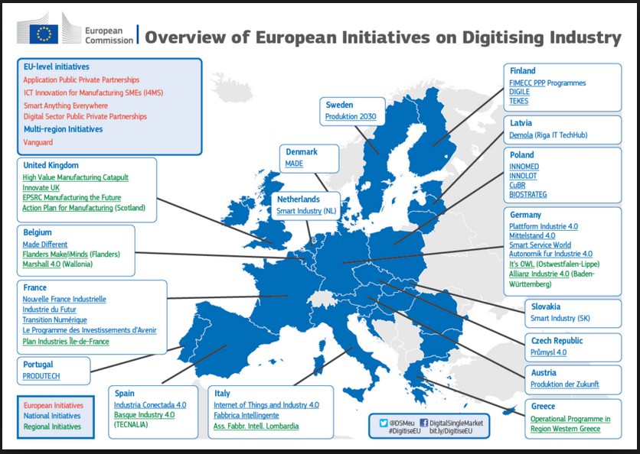
Konsep Revolusi Industri 4.0: populer di Eropah, 2018
Aneka inisiatif dan konsep untuk Industri 4.0 di Uni Eropah dlm aneka bahasa:
Jerman: Industrie 4.0, Mittelstand 4.0, Smart Service World dll.
Perancis: Nouvelle France Industrielle, Industrie du Futur dll.
Itali: Fabbricca Intelligente
Sepanyol: Industria Conectada 4.0
Dll.
= peranan bahasa yang bukan bahasa Inggeris tetap dijamin, Industri 4.0 semata-mata bukan cabaran untuk pelestarian bahasa di Eropah
Sumber: laman web kerajaan Jerman, kerjasama Kementerian Ekonomi dan Enerji dan Kementerian Pendidikan Tinggi dan Penyelidikan, 18 Julai 2018

Slide 6
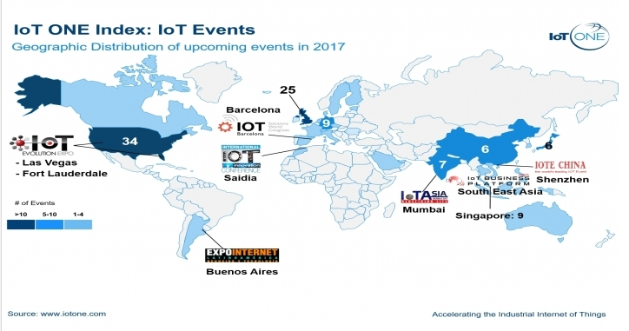
Pandangan dari Amerika tentang wacana Internet of Things, 2017
Hujahan:
Wacana IoT saat ini cukup kuat di AS, Eropah, Asia, Australia
Yang paling kuat: Amerika Syarikat, UK
Aspek bahasa dalam liputan ini:
Hanya pameran dan persidangan dalam bahasa Inggris diperhatikan
Tidak mencerminkan realiti

Slide 7
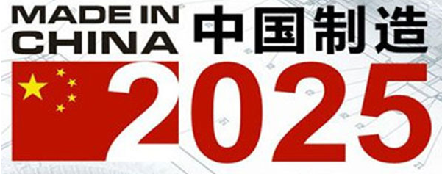

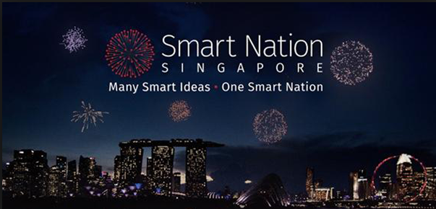
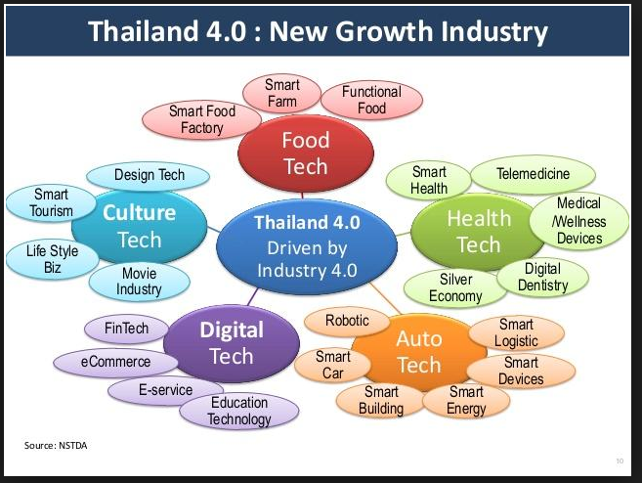
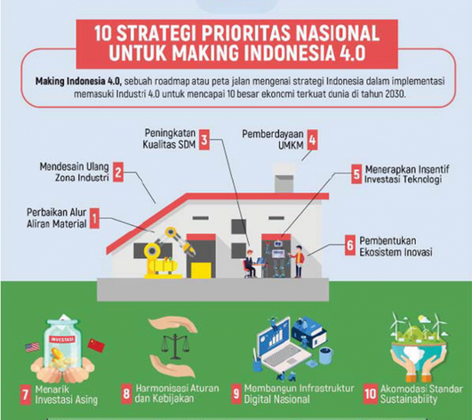
Pelbagai inisiatif Industri 4.0 di kawasan Asia
Industri 4.0 semakin penting di kawasan Asia
Bidang-bidang yang sering diliputi:
Kilang
Pertanian dan pangan
Kesihatan
Budaya digital
Media sosial
E-commerce
Smart city
E-government
Pendidikan dan latihan
= revolusi teknologi yang mencakup

Slide 8
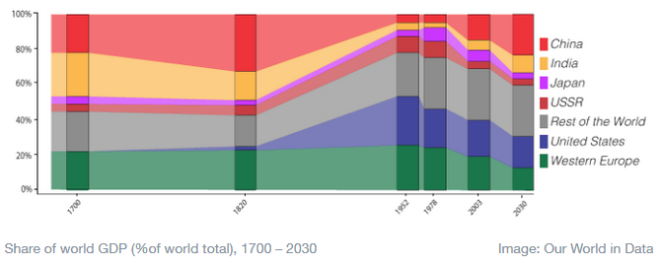
Kesimpulan bahagian 1: bahasa wacana tentang RI4
Bahasa Inggeris digunakan
di negara-negara di Anglosphere (Amerika Syarikat, UK, dll.9
untuk pemasaran produk di pameran antarabangsa
untuk penjenamaan strategi kerajaan di beberapa negara (Making Indonesia 4.0, Made in China 2025)
Bahasa lain digunakan di negara masing-masing
untuk wacana ilmiah, politik, ekonomi
Kebangkitan ekonomi dari negara-negara di luar Anglosphere (China, Indonesia dll.):
= Bahasa-bahasa yang bukan bahasa Inggeris semakin penting sebagai bahasa dalam era Revolusi Industri 4.0

Slide 9
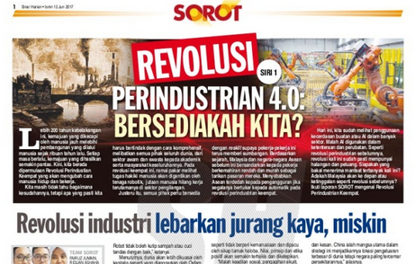
2. Konsep Industri 4.0
Betulkah ada revolusi industri 4.0? Dan bagaimana posisi Bahasa Melayu dan Malaysia di dalamnya?
http://www.sinarharian.com.my/nasional/revolusi-perindustrian-4-0-bersediakah-kita-1.687864
Contoh dari wacana tentang RI4 di Malaysia, 2017

Slide 10
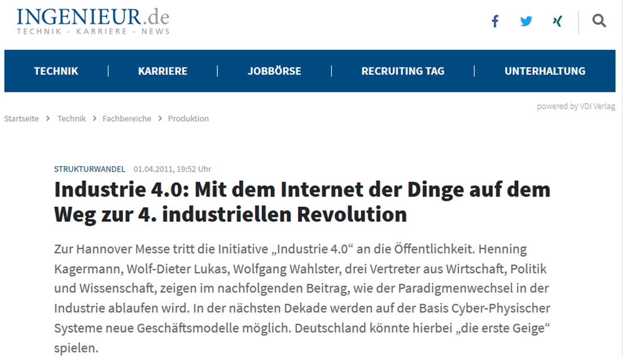
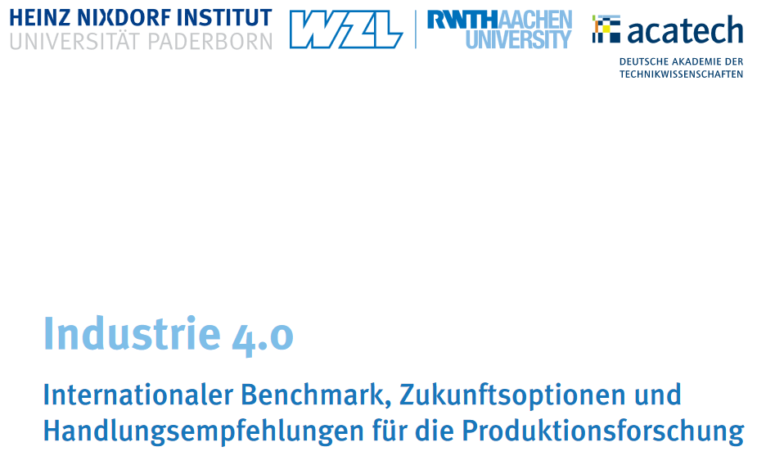
Konsep „Industrie 4.0“ menurut Kagermann/Lukas/Wahlster (2011)
Membezakan 4 revolusi industri
Revolusi Industri 1: teknologi mekanik, 1780-1900
Revolusi Industri 2: 1900-1975: Fordisme, Taylorisme dengan enerji elektrik
Revolusi Industri 3: 1975-: elektronik, otomatisasi
Revolusi Industri 4: Internet of Things + Internet of Services = Industrie 4.0
=
Artikel asli, 2011
Artikel berikutnya dari Nixdorf-Institut, 2016
Kelemahan dari segi akademik:
Tidak memberi bukti empirikal untuk 4 revolusi itu
Tidak memberi sebab mengapa revolusi 1 harus diganti oleh revolusi 2 dan seterusnya, dan bila persis
Tidak memperhatikan wacana ilmiah sebelum konsep mereka
2016: diakui bahawa istilah „Industrie 4.0“ diciptakan untuk tujuan penjenamaan dan pemasaran industri Jerman, katanya cukup berhasil khususnya di Asia = tidak dimaksud sebagai konsep ilmiah

Slide 11
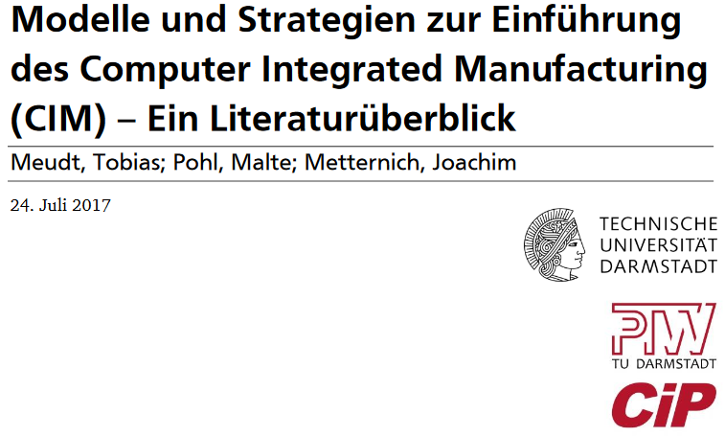
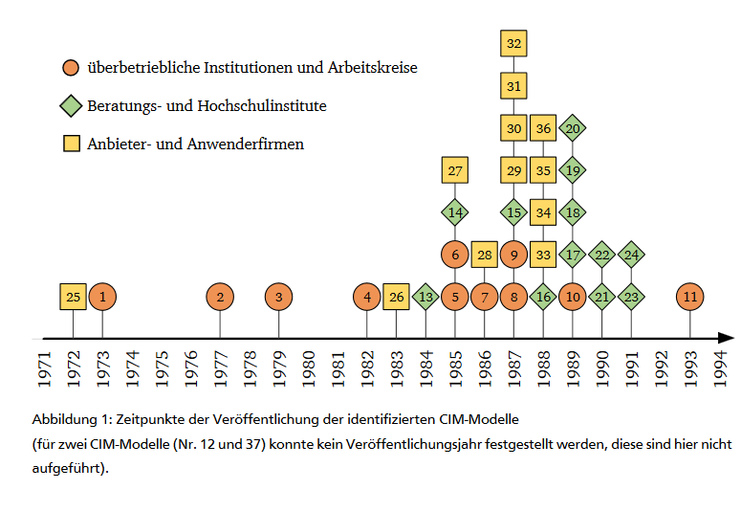
Revolusi industri keempat: sejarah konsep, 1960an-
1965: CAD (Computer-assisted design) dan CAM (Computer-assisted manufacturing)
1973: Joseph Harrington: konsep „Computer Integrated Manufacturing“ (CIM)
1980s: aneka usaha untuk mengembangkan CIM di AS, Jepun, Jerman
menurut Meudt/Pohl/Metternich (2017): 37 konsep yang berbeza, 1972-1993, di AS, Jepun, Jerman
sejak awal 1990an: semakin ramai konsep yang dilahirkan
2011: Istilah „Industri 4.0“ diciptakan sempena Pameran Industri Hanover, hanya satu konsep di antara puluhan lain
Hujahan 2012: „Industri 4.0“ hanya nama lain untuk CIM (Volker Spanier, Epson, 2012)

Slide 12
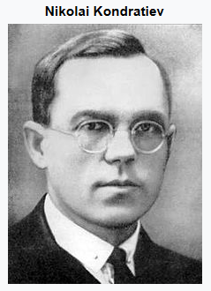

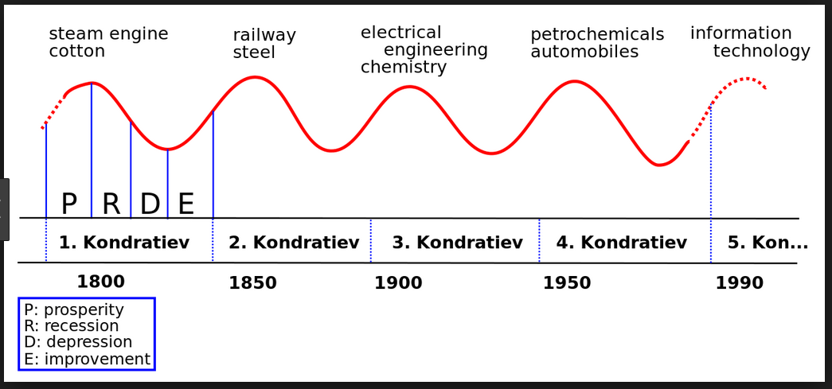
Revolusi industri keempat: sejarah konsep dasar
1913, 1924: pakar ekonomi Belanda, Jacob van Gelderen dan Salomon de Wolff menghujah adanya gelombang ekonomi utama (50-60 tahun)
Nikolai Kondratiev (1892-1938), pakar ekonomi Rusia/Soviet dengan lebih mendetil menulis tentang „Gelombang ekonomi utama“ dalam buku berbahasa Rusia (1925), artikel dlm bahasa Jerman (1926), terj. B. Inggeris (1935) dll.
1939: Joseph Schumpeter menamakan gelombang ekonomi utama itu „gelombang Kondratieff“ (b. Inggeris: „Kondratiev waves“)
Kritikan pada konsep: susah untuk meramalkan teknologi utama mendatang pada fasa „D“ (depression), bukti empirikal?, faktor lain (perang dunia dll.)
Kerajaan Malaysia mengutamakan ICT sebagai teknologi utama, 1980an-
Sumber: www.wikipedia.org
Sumber: www.wikipedia.org

Slide 13
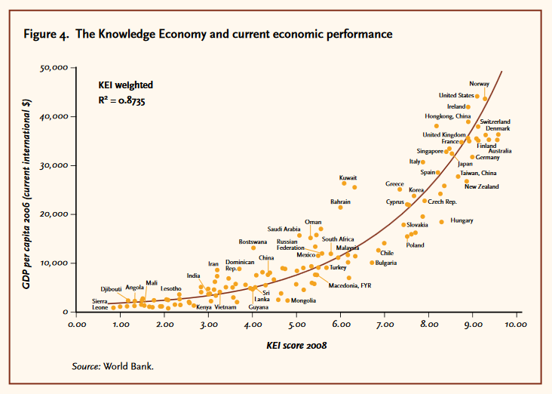
„Gelombang Kondratiev“ dan konsep „k-ekonomi“
Wacana tentang „knowledge society“ dan „knowledge economy“
Muncul pada 1960an (Drucker: The Effective Executive, 1966), populer sejak tahun 1970an
Diilhami konsep „Gelombang Kondratiev“
Menggunakan konsep revolusi ekonomi berdasarkan teknologi, fasa yang berubah, transisi dan transformasi
Seiring dengan teori modernisasi yang juga melihat kaitan antara masyarakat dengan teknologi utama
Berbeza dari konsep „Industri 4.0“ yang hanya memperhatikan ekonomi
Sumber: http://web.worldbank.org/archive/website01030/WEB/IMAGES/KAM_V4.PDF

Slide 14
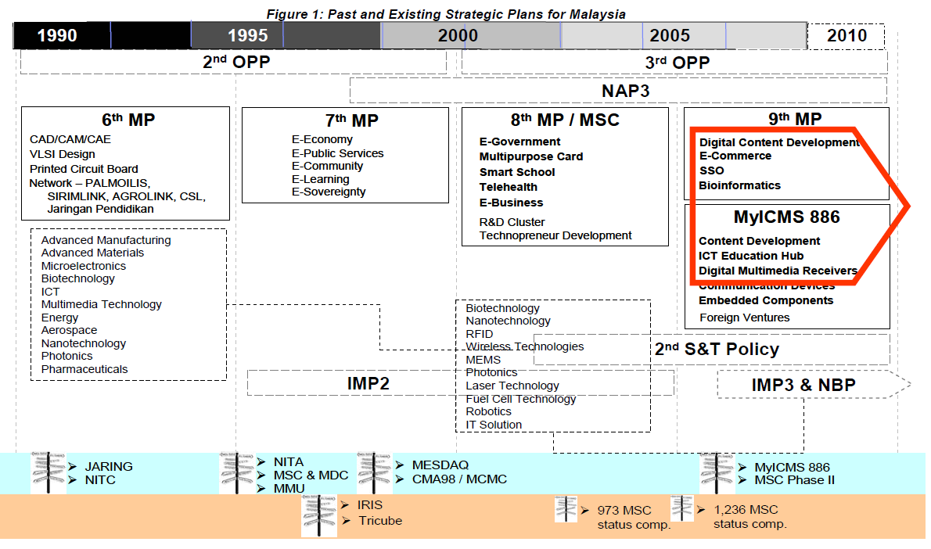
Penerapan ICT sebagai dasar strategi Malaysia,1980an-
Yang sudah ada sejak 1980an-:
- konsep: „knowledge-based society“, „knowledge economy“
fokus utama pada ICT sebagai teknologi utama, tetapi juga „knowledge society“ penting
Strategic ICT Roadmap for Malaysia, National Information Technology Council, sejak Pelan Malaysia ke-6
pelbagai proyek seperti Cyberjaya/Putrajaya, Multimedia Super Corridor, MMU
Termasuk: electronic government, smart school, telehealth, e-business, technopreneur development
Sumber: MOSTI 2007, hal. 3, www.unapcict.org/ecohub/resources/strategic-ict-roadmap...malaysia/at.../attachment1

Slide 15
Pertanyaan untuk diskusi: RI4 sama dengan Gelombang Kondratiev 5? Atau Gelombang baru?
Setiap Gelombang Kondratiev ikut inovasi dasar utama
D: Depresi dari gelombang sebelumnya
E: Inovasi dasar baru, awal-awal kurang diperhatikan, terus semakin populer
P: pertumbuhan berterusan, peluasan inovasi dasar ke semua pelosok ekonomi dunia
R: recession
Apakah RI4 adalah teknologi dasar yang jauh berbeza dari ICT?
Kalau ya: memang era baru (Internet of Things + Internet of Services)
Kalau tidak: mungkin hanya puncak dari Kondratiev ICT?

Slide 16
Kesimpulan Bahagian 2: Dua senario dan implikasinya untuk pelestarian bahasa Melayu
Kalau Revolusi Industri 4.0 hanya lanjutan dan puncak dari Gelombang Kondratiev 5:
Situasi pada dasarnya sama dengan keadaan pada tahun 1980an dan 1990an
Yang berbeza: pergeseran kuasa ekonomi dunia sejak tahun 1980an: kebangkitan China dan bahasa Mandarin sebagai bahasa ilmu, kebangkitan Indonesia dan ASEAN (Vietnam dll.) =
Bahasa Indonesia, Thai, Vietnam, Melayu semakin penting
Perhatian pada inovasi teknologi dasar baru, misalnya teknologi hijau dll. (Kondratiev 6?)
Kalau Revolusi Industri 4.0 memang inovasi dasar untuk Kondratiev 6 yang baru:
Penting untuk melihat dua aspek dari konsep: „Internet of Things“ dan „Internet of Services“
Dalam Internet of Things: dunia robot, bahasa Inggeris sebagai bahasa ICT global?
Dalam Internet of Services: bahasa-bahasa yang ditutur pelanggan semakin penting, termasuk pelanggan di Indonesia, Malaysia, China, Jepun, Korea dll.
proses linguistik yang menarik, bidang baru untuk ilmu bahasa dan budaya, termasuk implikasi untuk bidang sosiolinguistik dan peristilahan (Dewan Bahasa dan Pustaka, ilmu bahasa di universiti)

Slide 17

3. Kaitan teoretis antara gelombang teknologi utama dengan bahasa dan budaya
http://kabinbukuhangnadim.blogspot.com/2015/07/tak-kan-melayu-hilang-di-dunia.html
Contoh untuk wacana yang mengaitkan bahasa Melayu dengan semangat kebangsaan (nasionalisme)

Slide 18
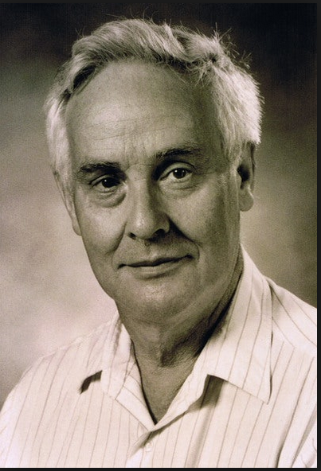
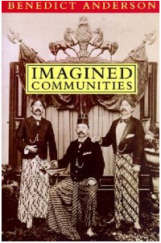
Kaitan perkembangan teknologi dasar dengan bahasa, budaya dan politik
Benedict Anderson: Imagined communities: reflections on the origin and spread of nationalism (1983)
teknologi enjin uap, keretapi dan media cetak merupakan faktor penting dalam kebangkitan imajinasi komuniti baru (= bangsa) pada kurun ke-19/awal kurun ke-20
kajian kes: Hindia Belanda dan munculnya nasionalisme Indonesia
termasuk bangkitnya semangat Bahasa Indonesia sebagai bahasa penyatu
nasionalisme Melayu/Malaysia, termasuk untuk Bahasa Melayu boleh juga dikaitkan dengan teknologi dasar dalam fasa sejarah abad ke-20
Muncul pertanyaan: kalau begitu, bagaimana dampak budaya dan politik dengan gelombang teknologi baru saat ini?
Konsep Kondratiev: perkembangan teknologi dasar selalu bergelombang
Konsep Anderson: perubahan teknologi dasar pada abad ke-19 mempunyai dampak besar pada wawasan budaya, bahasa dan politik, iaitu lahirnya nasionalisme di Dunia Melayu

Slide 19
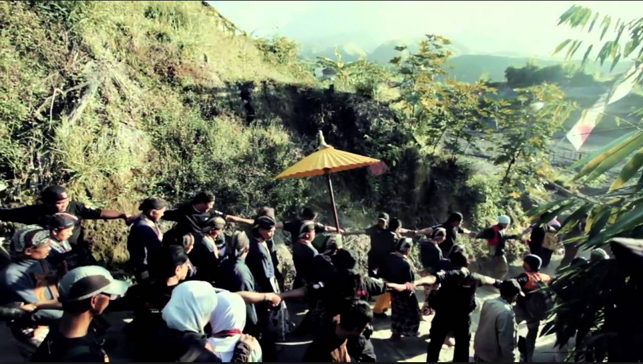

Pertanyaan: Dampak Gelombang Kondratiev 5 atau 6/Revolusi Industri 4 pada wawasan dan semangat bahasa di Dunia Melayu?
Kaitan antara perubahan teknologi dasar dengan wawasan?
Jawaban Anderson: imajinasi dari komuniti baru, kesedaran bahawa komuniti baru itu relevan dan penting
Revolusi Industri 4.0 = Internet of Things dan Internet of Services
Banyak komuniti imajinasi baru (media sosial, jaringan poduksi global)
Implikasi: perkembangan kesadaran baru, semangat kelompok baru
Cabaran untuk bahasa dan wawasan kebangsaan: komuniti imajinasi dan wawasan baru yang bersifat antarabangsa atau yang memfokuskan pada bahasa yang tidak berstatus bahasa kebangsaan di negara multietnik
Banyak contoh di Asia Tenggara: misalnya kebangkitan semangat kedaerahan di Indonesia

Slide 20
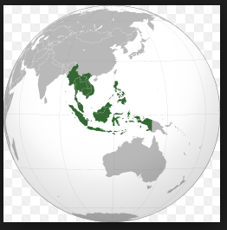
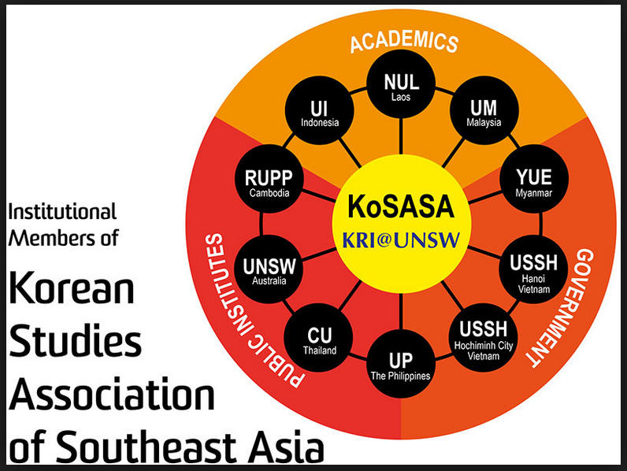





Implikasi RI4 pada Pengajian Asia Tenggara
Bahasa Melayu semakin penting, seperti juga bahasa Indonesia, Jawa, Thai, Vietnam dll.
- Semakin penting kerana peluang ekonomi untuk pelajar dalam Internet of Services
- Semakin penting kerana Asia Tenggara dan Asia Timur sedang bangkit secara ekonomis dan politik
- Semakin penting kerana kaitan antara bahasa, wawasan komuniti dan politik semakin relevan
= di peringkat BA/MA: boleh digabungkan dengan kuliah tentang ekonomi, sejarah, politik untuk meningkatkan kebolehpekerjaan para pelajar

Slide 21
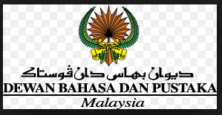






Implikasi RI4 untuk bahasa Melayu di Malaysia
Boleh difahami kalau:
Bahasa Melayu terus dipelihara dan dimaratabatkan di Malaysia
Termasuk sebagai bahasa ilmu dalam bidang ICT/kerjuruteraan
Bidang ilmu kemanusiaan dan sains sosial dipelihara dan ditingkatkan
Sokongan diberi untuk pengembangan dan pembinaan bahasa dalam era baru, termasuk dalam bidang peristilahan
Sejumlah dokumen penting untuk wacana RI4 diterjemahkan ke dalam bahasa Melayu, misalnya tentang „Industrie 4.0“

Slide 22
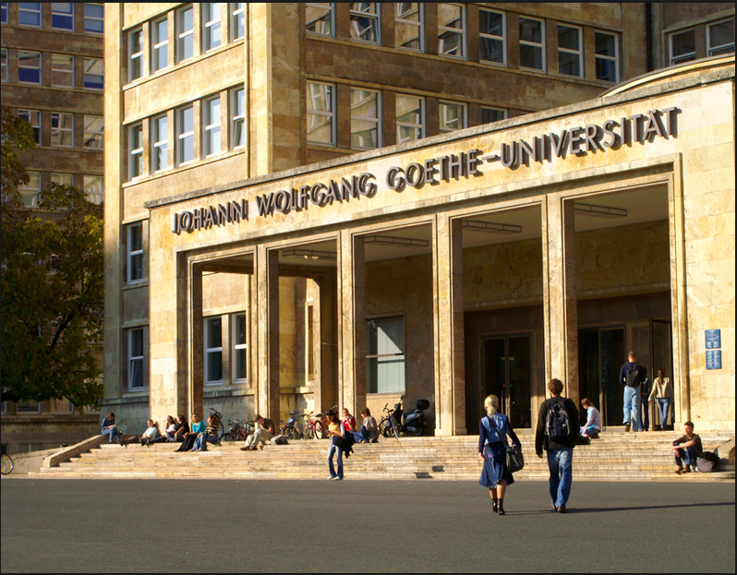
Terima kasih!
arndtgraf@yahoo.de

